Slide 1
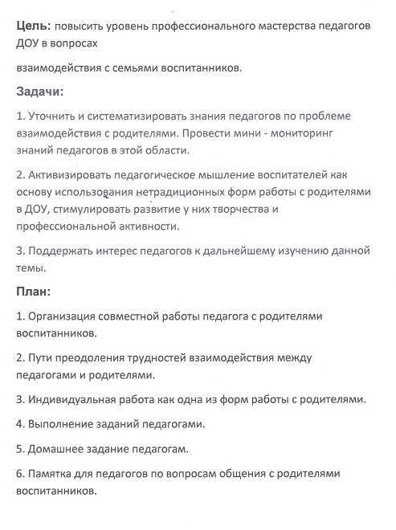
Семинар- практикум для молодых специалистов

Slide 2
Нетрадиционные формы взаимодействия с родителями в условиях ДОУ
Составила воспитатель гр №6
Петрачук Анна Викторовна

Slide 3
«От того, как прошло детство, кто
вёл ребёнка за руку в детские годы, что вошло в его разум и сердце из окружающего мира – от этого в решающей степени зависит, каким человеком станет сегодняшний малыш».
/В.А. Сухомлинский/

Slide 4
Нетрадиционные формы работы с родителями: Информационно-аналитические Познавательные Досуговые Наглядно-информационные

Slide 5
Информационно-аналитическая форма работы с родителями
направлена на выявление интересов, запросов родителей через проведение опросов, анкетирования, тестирования, почта доверия или пожеланий и предложений

Slide 6
Познавательная форма знакомит родителей с возрастными и психологическими особенностями детей
нетрадиционные родительские собрания в виде круглого стола, вечер вопросов и ответов

Slide 7
Досуговая форма для установления эмоционального контакта между педагогами, родителями и детьми
совместные досуги-КВН, праздники, прогулки , участие в выставках, конкурсах, акциях

Slide 10
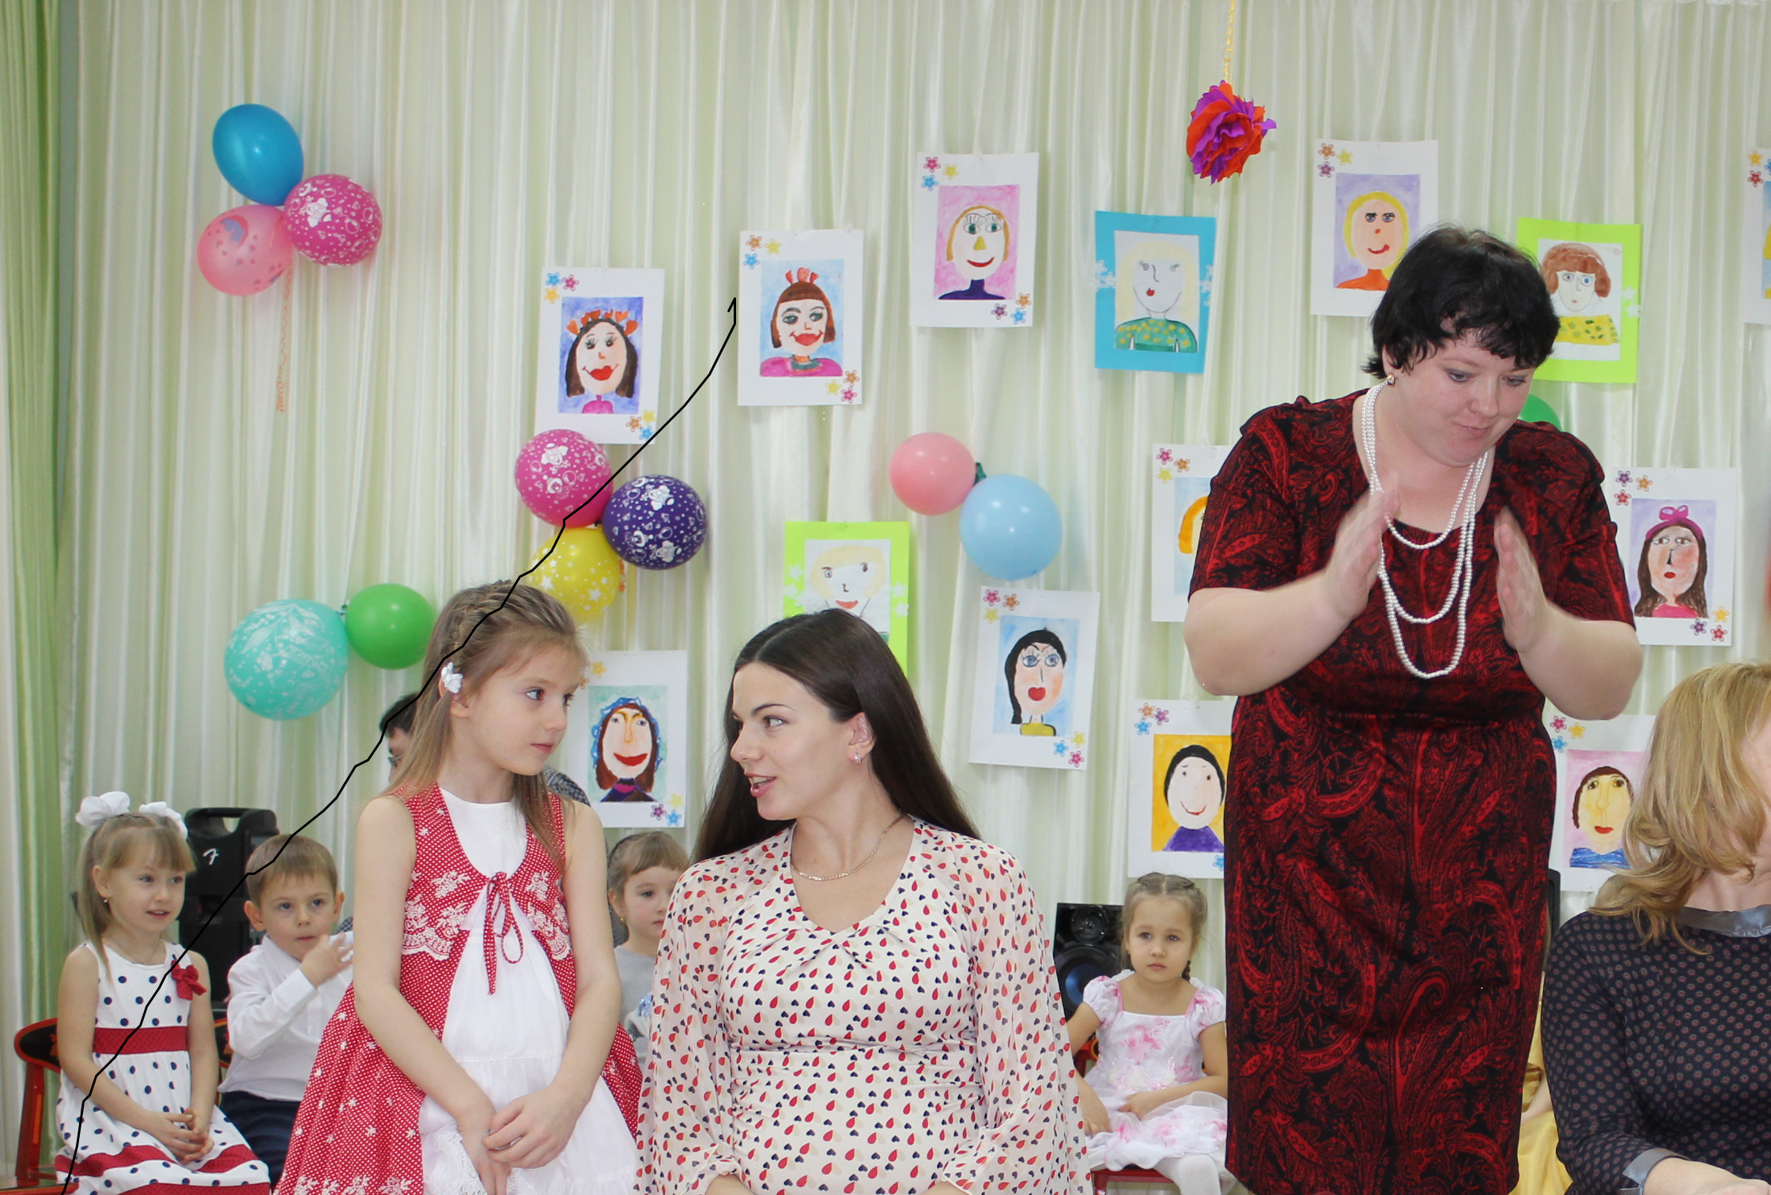

Slide 11
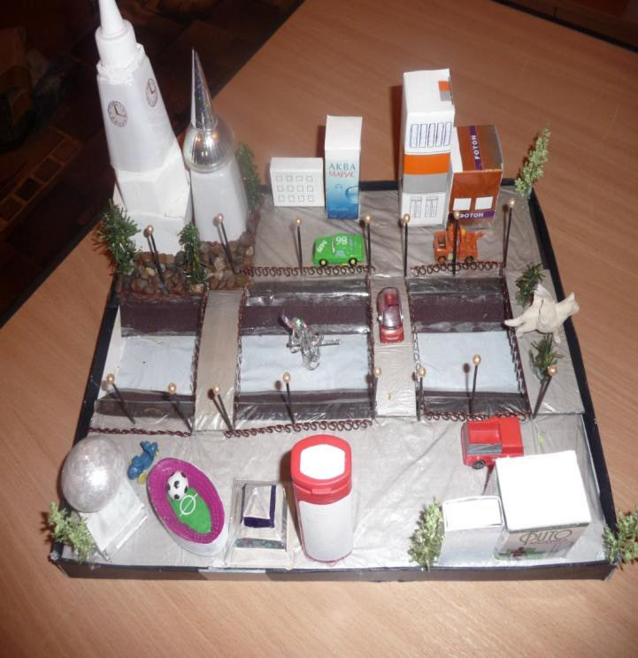
Выставки из природного и бросового материала

Slide 12
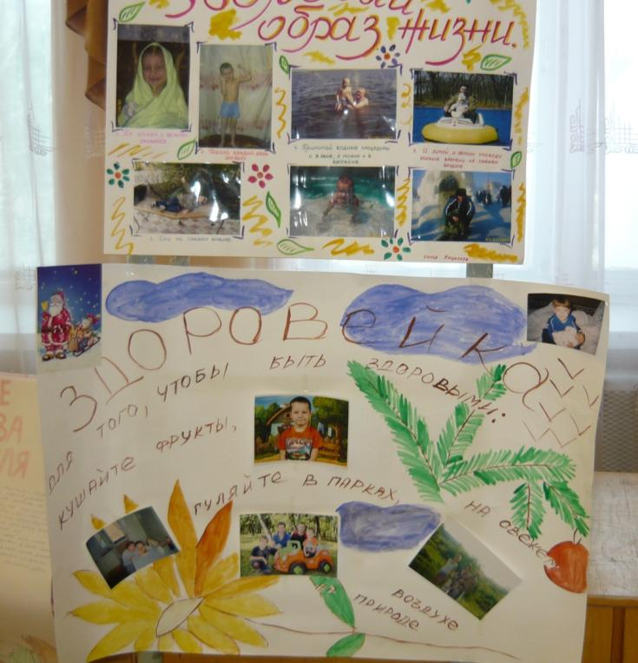
ФОТОГАЗЕТЫ

Slide 13
Наглядно-информационная используется для ознакомления с работой детского сада, особенностями воспитания и развития, о формах и методах работы с дошкольниками
участие в проектах
неформальные записки
групповые альбомы родительские уголки
портфолио воспитанников
доска объявлений

Slide 14
Берегите друг друга! Добротой согревайте! Берегите друг друга, Обижать не давайте. Берегите друг друга, Суету позабудьте И в минуту досуга, Рядом вместе побудьте!" (0. Высоцкая)

Slide 15
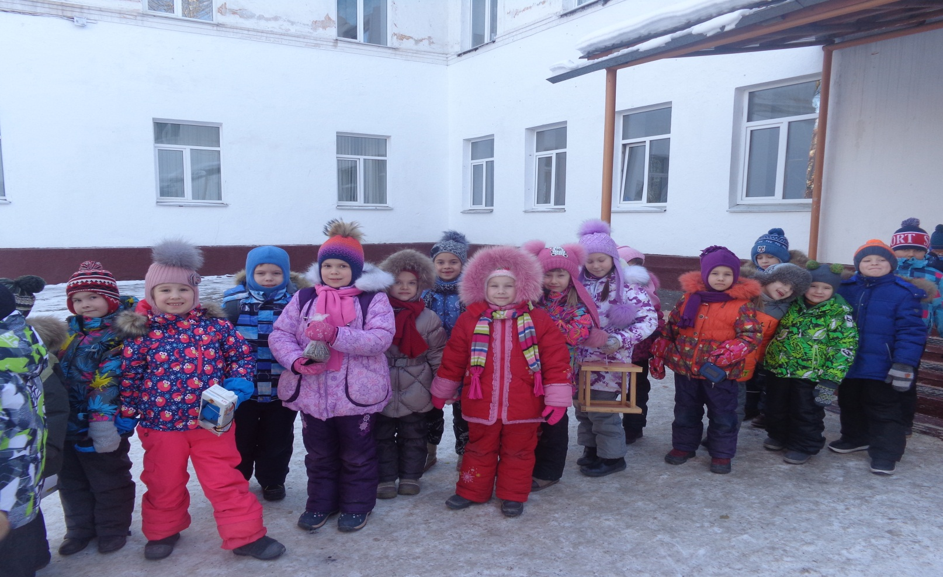
СПАСИБО ЗА ВНИМАНИЕ!

